Slide 1



Modélisation et analyse des risques liés au stock dans le site de Youssoufia : Développement d’une interface POC de l’outil.
Projet informatique
Cliente :
Asma RAKIZ
Cliente :
Asma RAKIZ
Réalisé par :
YACOUBI Hicham.
KOURAM Maryame
AKOUDAD Mohammed-Amine
Encadré par :
Selwa ELFIRDOUSSI
Réalisé par :
YACOUBI Hicham.
KOURAM Maryame
AKOUDAD Mohammed-Amine
Encadré par :
Selwa ELFIRDOUSSI

Slide 2
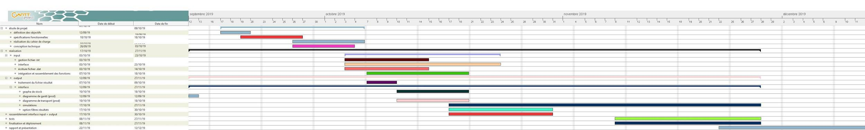
Organisation du Projet :
2

Slide 3
Contexte du projet
01
Problématique
02
04
Etude et choix Technique
Plan
Analyse générale du projet
03
Réalisation
05
06
Démonstration
07
Conclusion
3

Slide 4
01
Contexte du projet
4

Slide 5
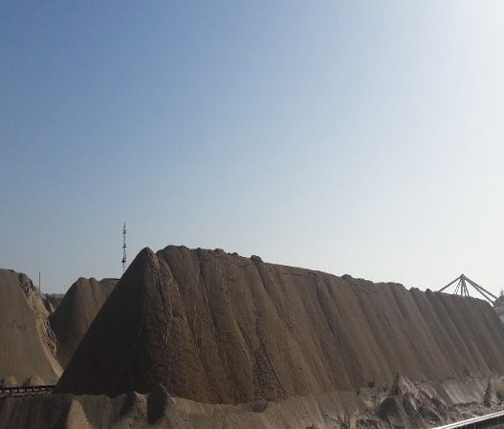
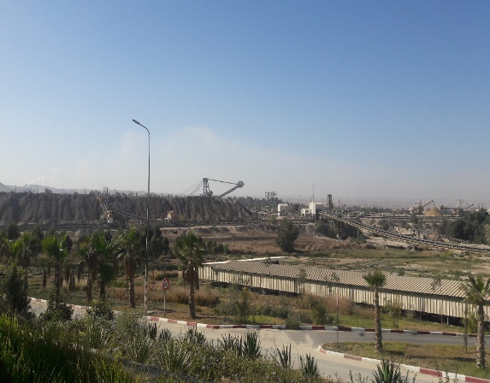
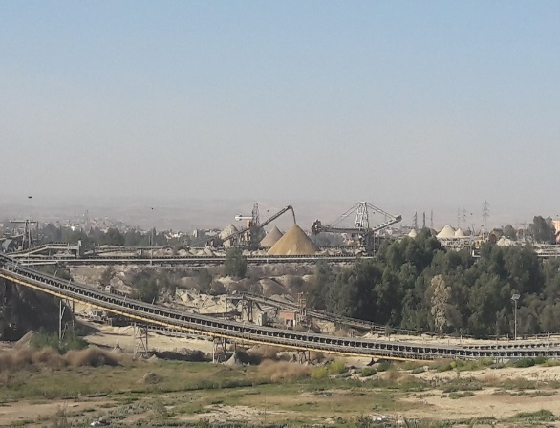
Client :
Le centre de recherche de l’EMINES School of Industrial Management a lancé une recherche intitulée « la modélisation et l’analyse des risques liés au stock dans le site de Youssoufia» étudiée par Mme Asma RAKIZ, une doctorante en Supply Chain Management
Objectif :
Le développement d’une interface POC de cette modélisation et garantir l’utilisation de cette interface par un exploitant extérieur, soit alors un agent OCP.
5

Slide 6
02
Problématique
6

Slide 7
Problématique:
Variété des données à l’entrée
Grand nombre de données à la sortie
Contrainte du temps
La liaison entre différents logiciels et programmes
Une méthode automatique pour faciliter la saisie des données et l’affichage des résultats des tests.
7

Slide 8
Solution choisie: Application web
1
3
La possibilité de modifier les valeurs des données d’entrée et les enregistrer dans une base de données
La lecture des fichiers des résultats générés automatiquement par la ‘boîte noire’.
2
4
La génération d’un fichier « .dat » qui sera donc directement introduit au programme sous Xpress en tant que fichier de données à traiter .
Le traitement des données du fichier txt et affichage sous forme de tables, diagrammes et graphes
8

Slide 9
03
Analyse générale du projet
9

Slide 10
Description fonctionnelle
Matrice Acteurs/Fonctionnalitées
Acteurs Fonctionnalité | Doctorante | Agent OCP
Module 1 : Input
Modifier une donnée | × | ×
Generate file | × | ×
Module 2 : Start Optimization
Start Optimization | × | ×
Module 3 : Gestion des données de sortie
Results Tables – Result Charts | × | ×
10

Slide 11
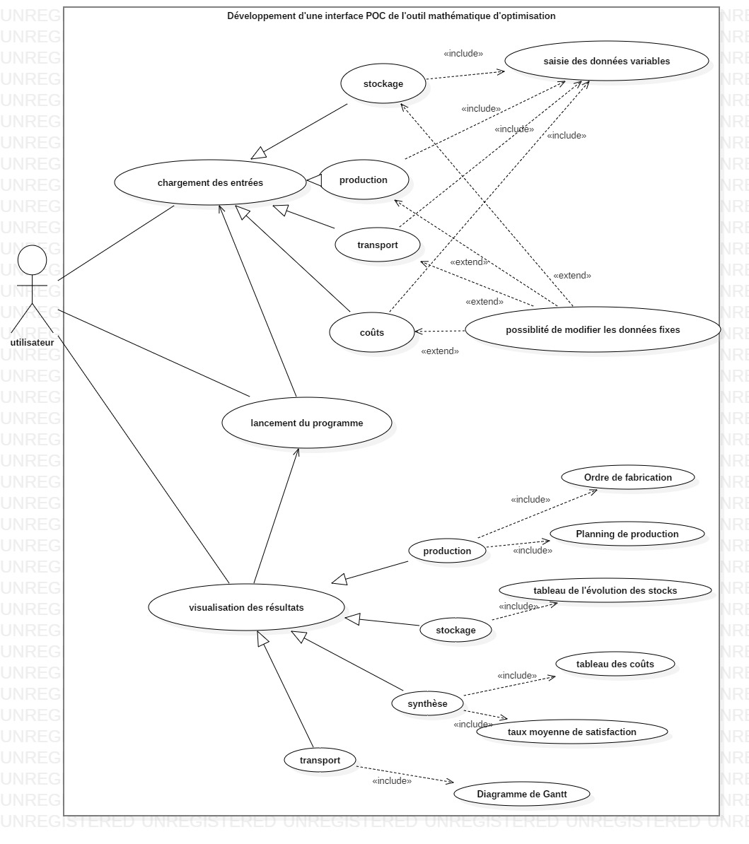
Description fonctionnelle
Les cas d’utilisations:
11

Slide 12
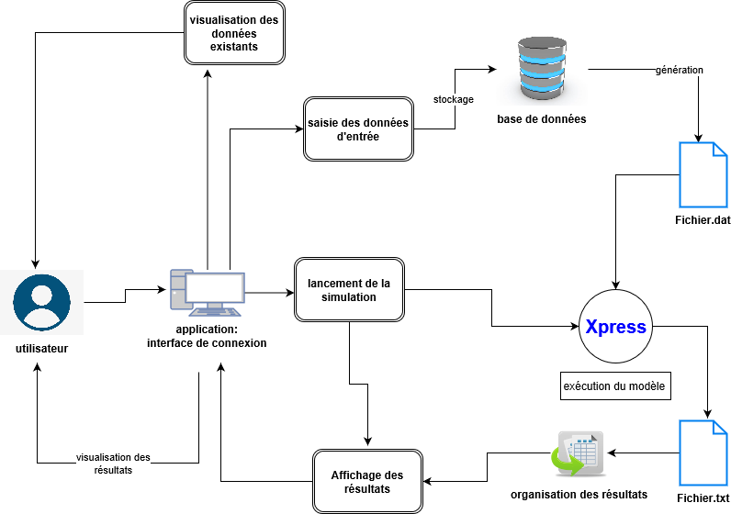
Description fonctionnelle
Architecture Globale
12

Slide 13
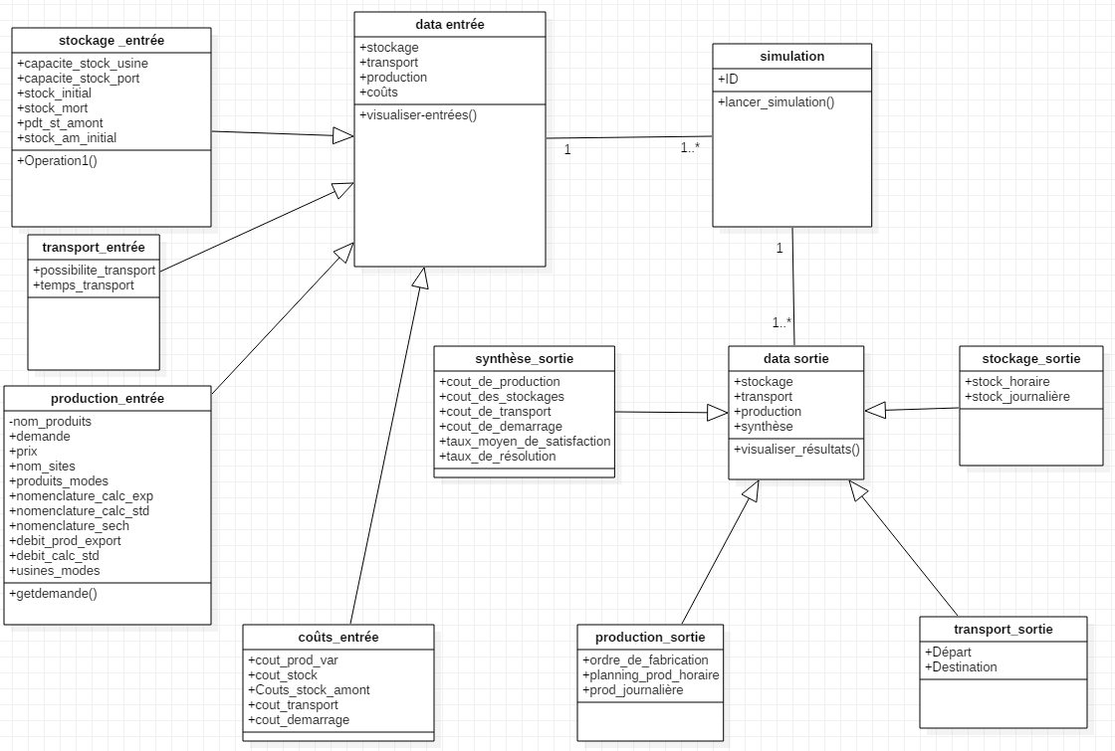
Analyse fonctionnelle
Diagramme de classe:
13

Slide 14
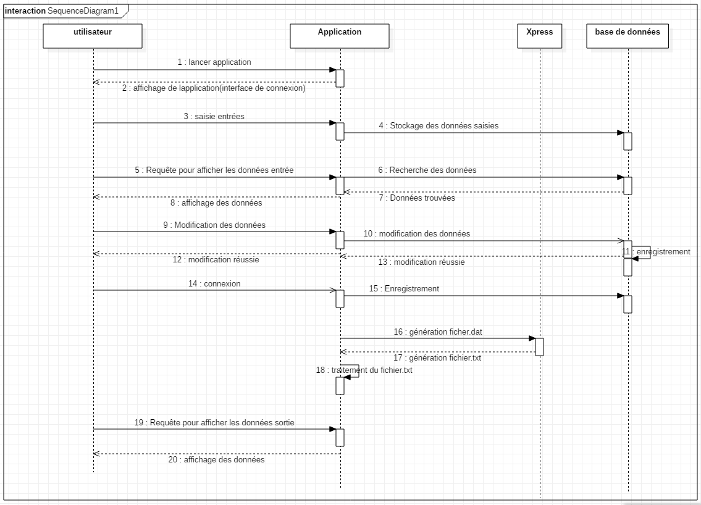
Analyse fonctionnelle
Diagramme de séquence:
14

Slide 15
Validation du Cahier des Charges
Possibilité de modifier les valeurs des données d’entrée et les enregistrer dans une base de données
La génération du fichier « .dat »
La lecture du fichier « .txt » provenant de Xpress
Affichage des résultats sous formes de tables et
graphes
15

Slide 16
04
Etude et choix Technique
16

Slide 17



Choix Technique
AngularJs
Front end
Application web
NodeJs
Python
Back end
JSON server
Back end
Base de données
17

Slide 18
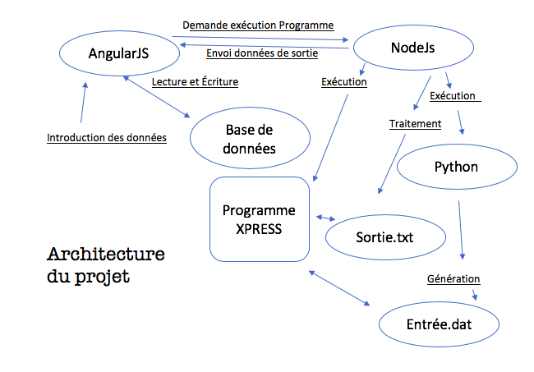
Architecture Modulaire du programme
18

Slide 19
05
Réalisation
19

Slide 20
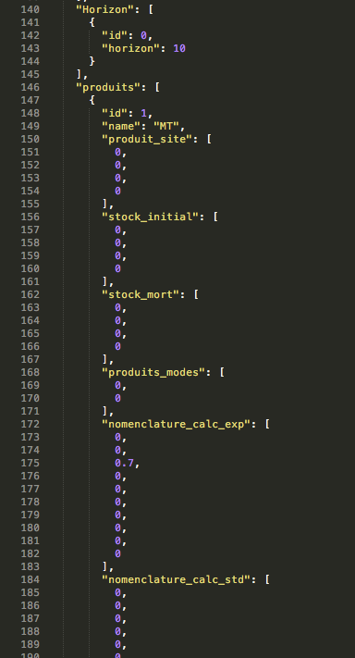
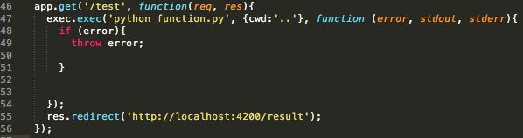

Aperçu du programme de l’input
Récupération de l’appel GET et exécution de Python
Cors header
Extrait du fichier db.json (base de données)
20

Slide 21
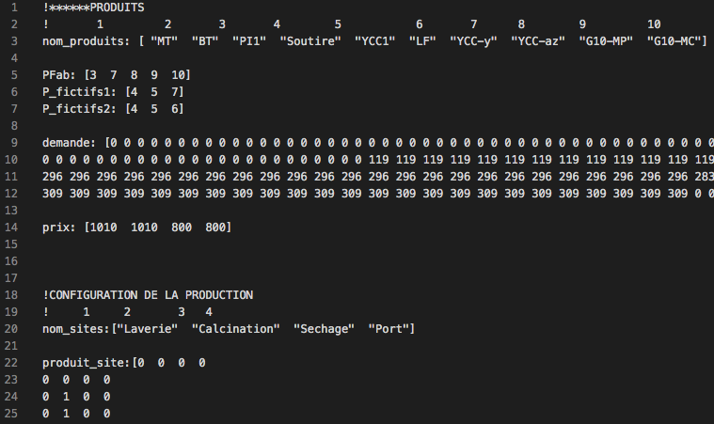
Structure générale du fichier d’entrée
21

Slide 22

Output:
Liaison entre Angular et NodeJs
Affichage des résultats dans un diagramme de gantt
Affichage des résultats sous forme de tables
2
4
6
1
3
5
Traitement du fichier avec NodeJs
Structure du fichier Json
Affichage des résultats sous forme de graphes
22

Slide 23
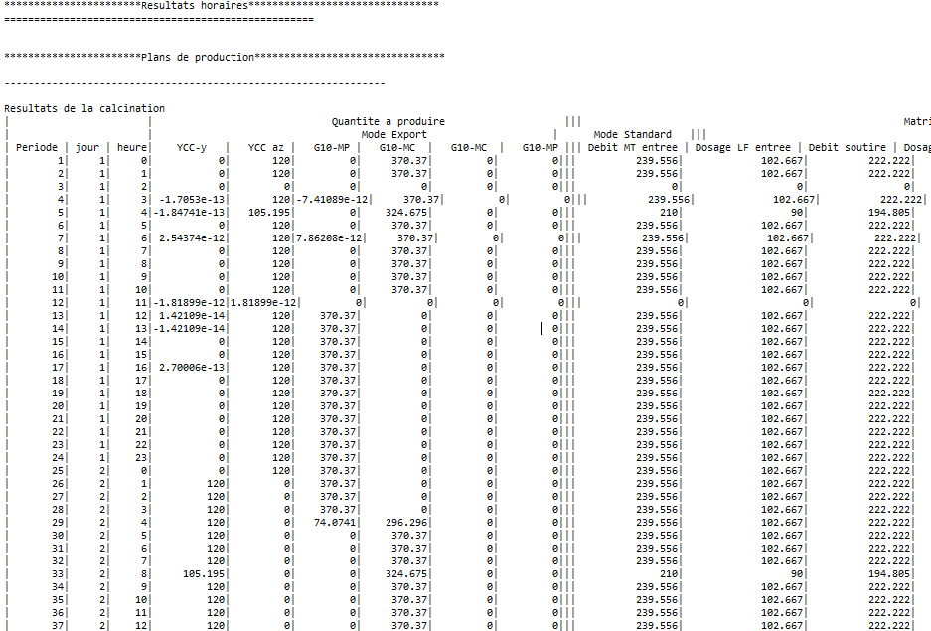
Structure du fichier de sortie:
23

Slide 24


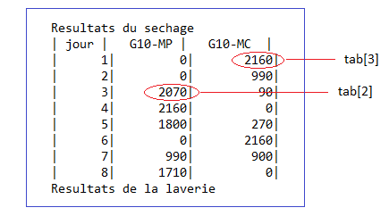
Aperçu du programme
Connexion Web Socket
Appel du Web Socket
Emplacement du tab dans le fichier de sortie
24

Slide 25
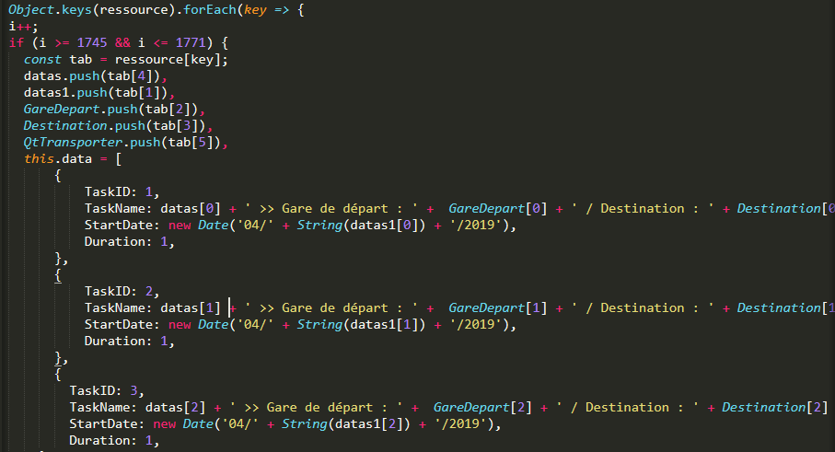
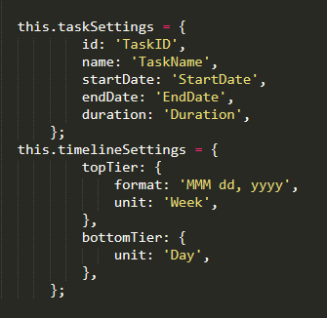
Aperçu du programme
Remplissage du Data de diagramme de gantt à partir du fichier txt et Propriétés des tâches et les paramètres du temps
25

Slide 26
06
Démonstration
26

Slide 27
Conclusion
27

